Slide 1

Разработка серверной части приложений PostgreSQL 16
(dev-1)

Slide 2





Бэкенд-разработчик (Django, Fastapi, Postgresql, Nosql)
Кандидат технических наук,
доцент РТУ МИРЭА, Политех, Бауманский учебный центр Специалист
https://neuronis.ru/
https://vektor-vremeni.ru/
https://www.qotto.net/
https://cyberneticum.ru/
2

Slide 3
Организационные моменты
Правила совместной работы:
✓ Вопросы преподавателю ✓ Правило поднятой руки ✓ Уважение к мнению других участников
✗ Мобильные телефоны ✗ Опоздания ✗ Приватные обсуждения
Давайте знакомиться
из какой Вы организации
каков Ваш опыт работы в сфере ИТ
опыт работы с продуктом, рассматриваемым на курсе
какие Ваши цели/задачи перед прохождением курса

Slide 4
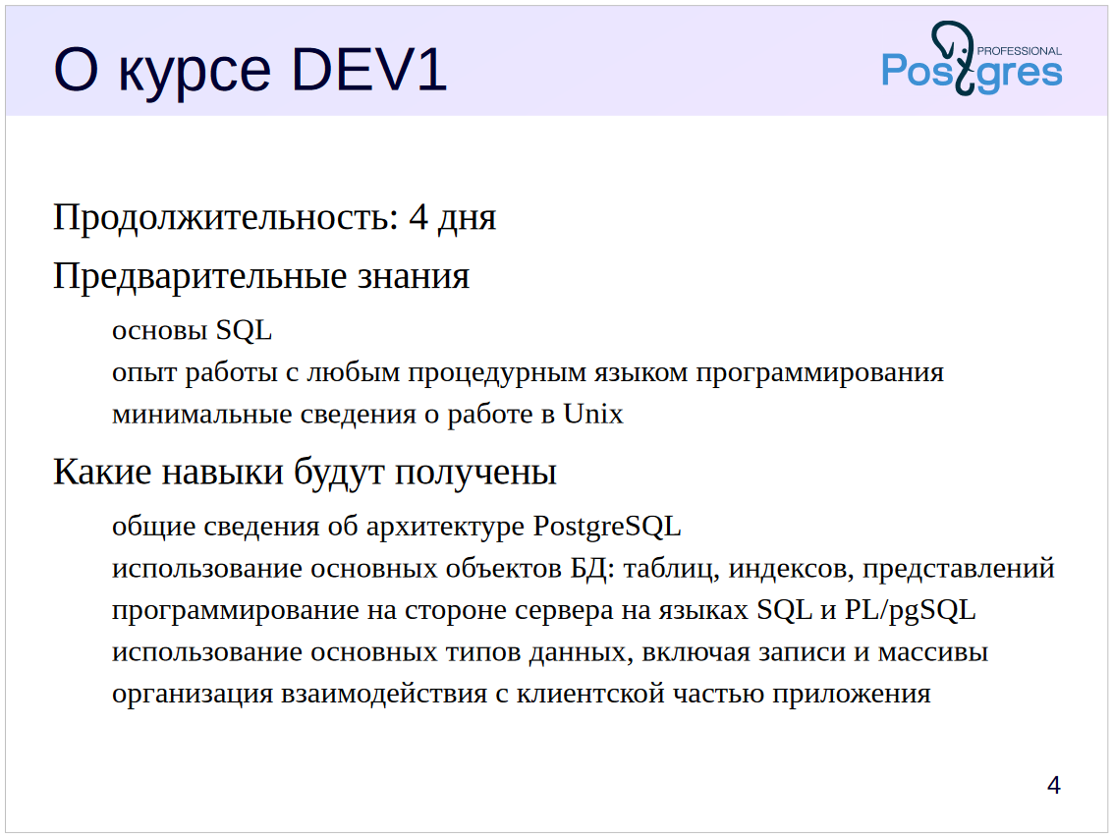
3

Slide 5
Курс будет полезен:
Разработчикам СУБД PostgreSQL;
Разработчикам серверной части приложений СУБД PostgreSQL;
Администраторам СУБД PostgreSQL;
Разработчикам приложений;
Слушателям, обучающимся по направлению «Системы управления базами данных».

Slide 6
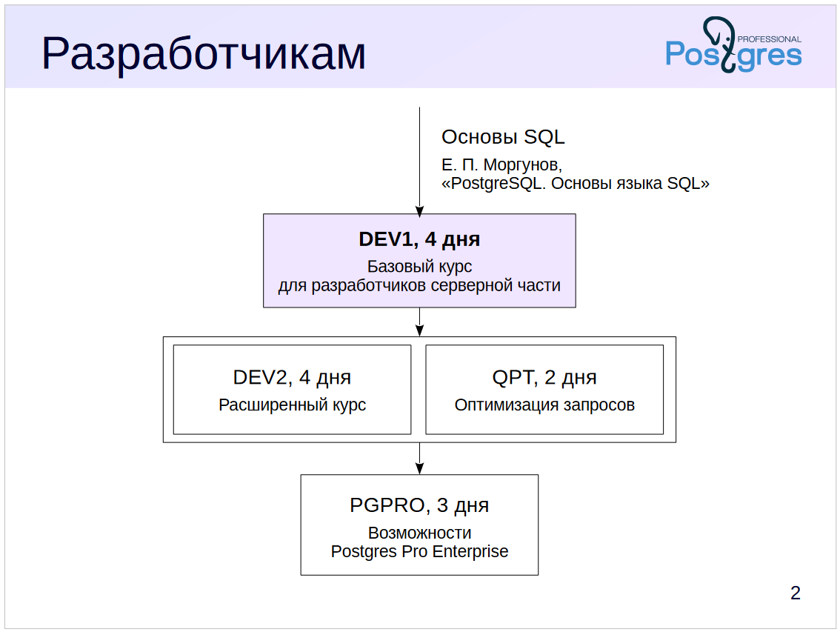

Slide 7
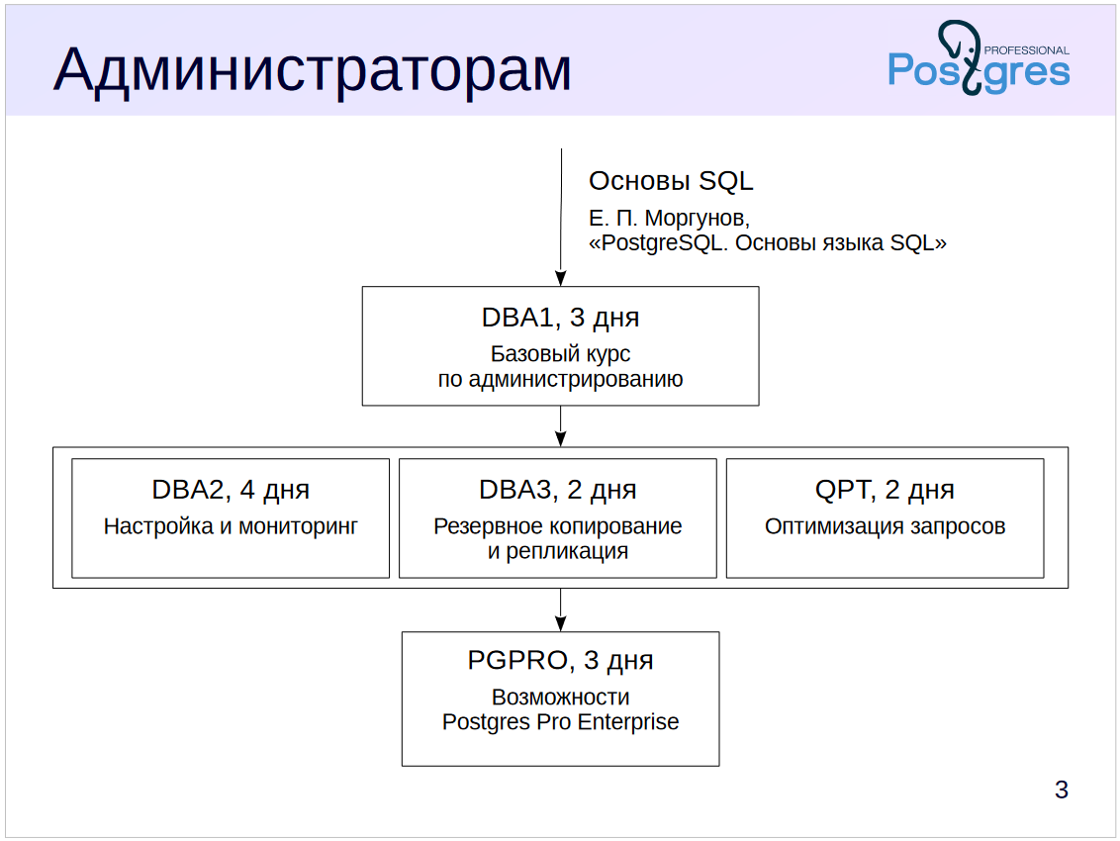

Slide 8
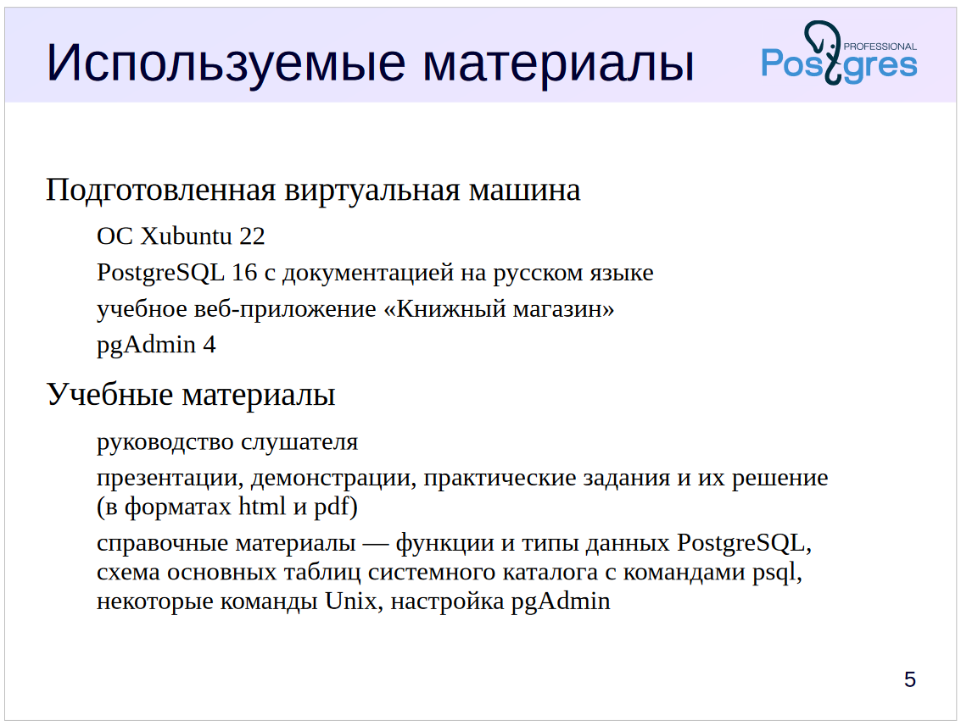

Slide 9
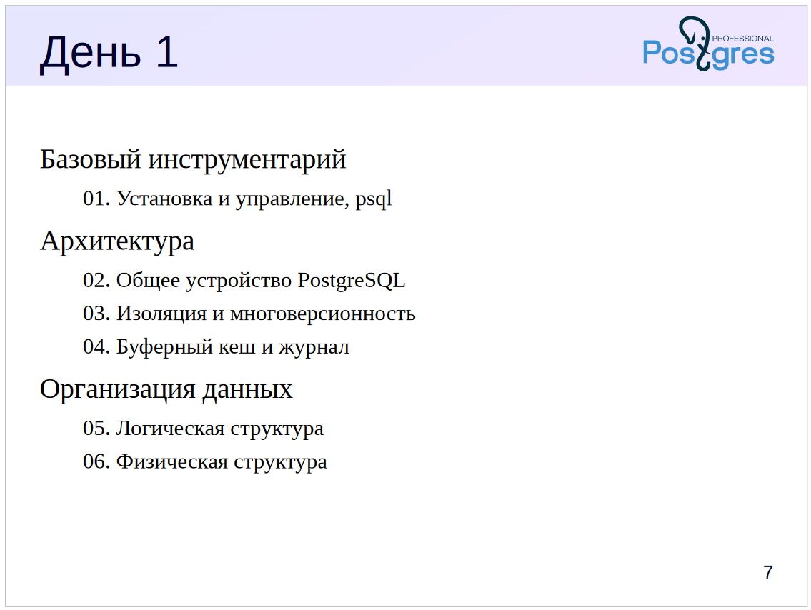

Slide 10
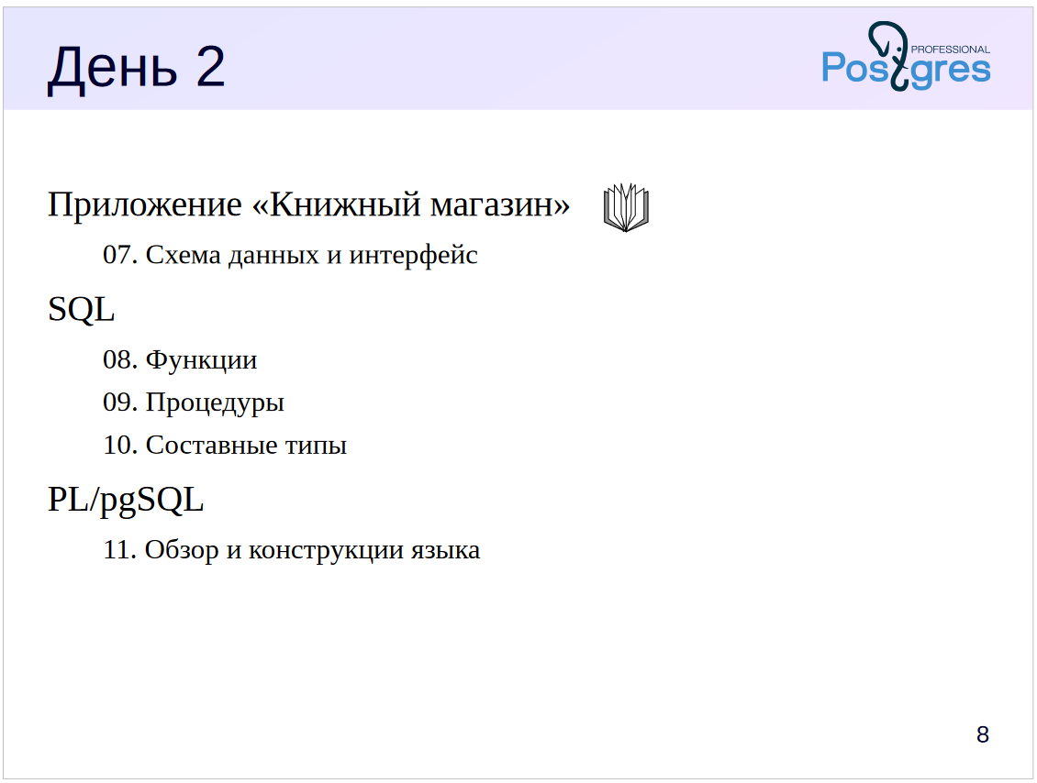

Slide 11
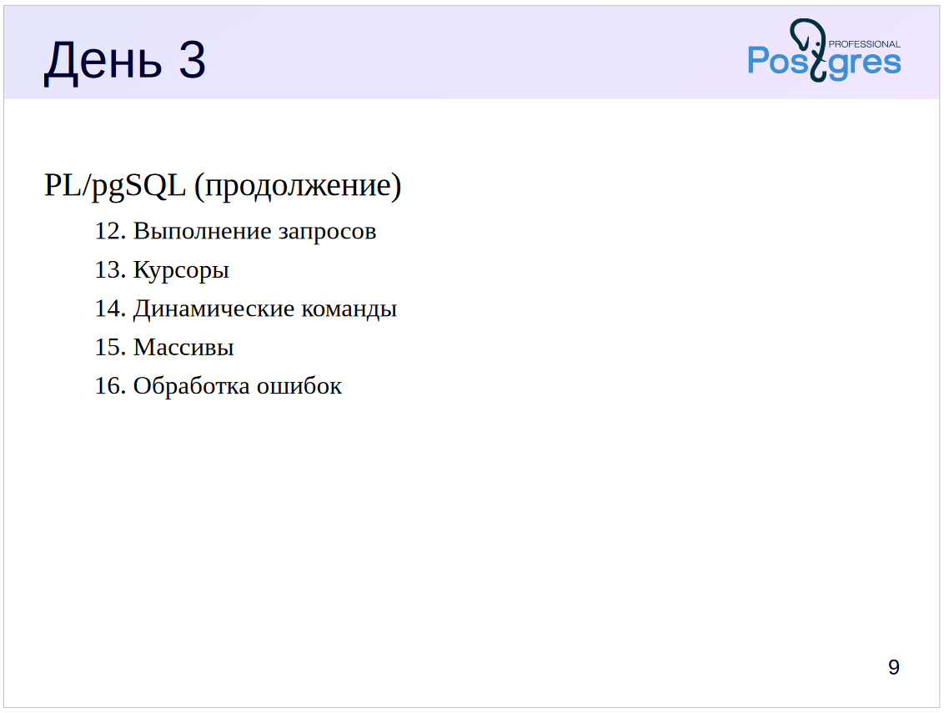

Slide 12
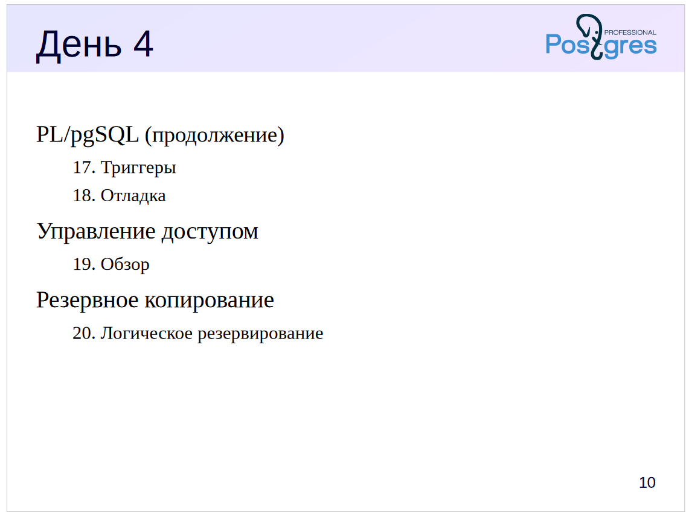

Slide 13
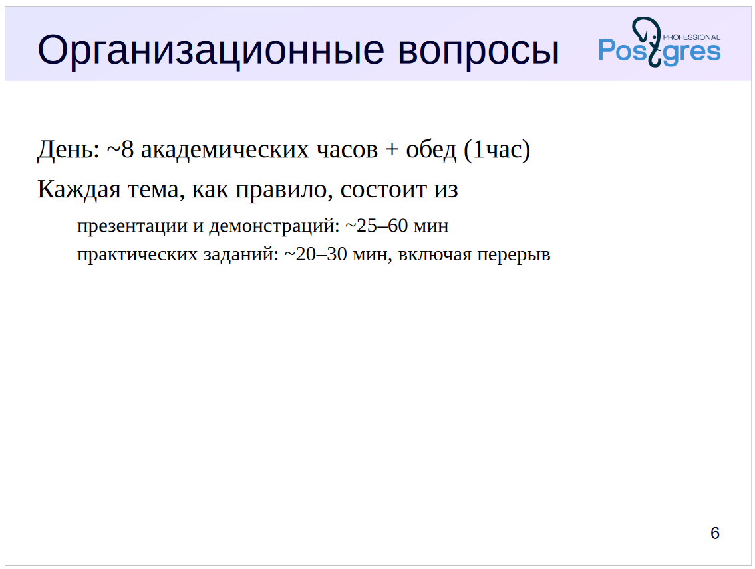

Slide 14


Slide 15
Пропускная способность хранилищ
Хранилище | Записей/сек | Задержка | Особенности
PostgreSQL | 5,000 – 15,000 | 10–50 мс | ACID, индексы, блокировки
MySQL | 10,000 – 20,000 | 5–30 мс | Быстрее на простых запросах
MS SQL | 8,000 – 18,000 | 8–40 мс | Оптимизирован под Windows
MongoDB | 20,000 – 50,000 | 2–10 мс | NoSQL, без схемы
JSON файлы | 50,000 – 100,000 | 1–5 мс | Без гарантий, риск потери данных
Redis | 100,000 – 1,000,000+ | 0.1–1 мс | In-memory, поддержка структур данных, высокая производительность, не ACID

Slide 16
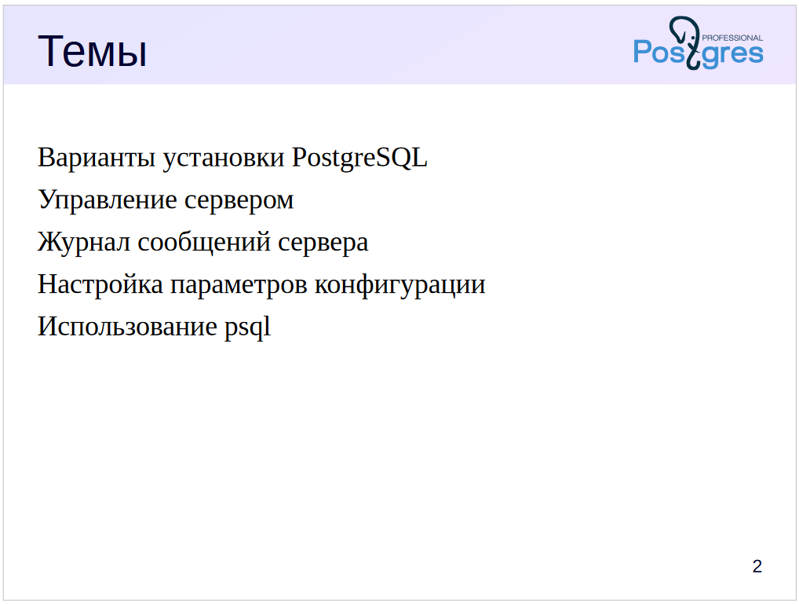

Slide 17
Основные новшества PostgreSQL 18 по сравнению с 16
🔧 Новые функции и возможности
Полная поддержка стандарта SQL/JSON
Новые функции для работы с JSON: JSON_ARRAY(), JSON_OBJECT()
Улучшенная производительность JSON операций
Новые операторы для работы с массивами
Улучшенная поддержка временных зон
Расширенные возможности для пользовательских типов
🚀 Производительность
Оптимизация JOIN операций с большими таблицами
Улучшенная статистика для более точных планов выполнения
Новые алгоритмы сортировки для больших наборов данных
Расширенная поддержка параллельных операций для VACUUM и CREATE INDEX
Улучшенное распределение нагрузки между воркерами
🛡️ Безопасность
Улучшенная поддержка SCRAM-SHA-256
Новые опции для настройки SSL/TLS соединений

Slide 18
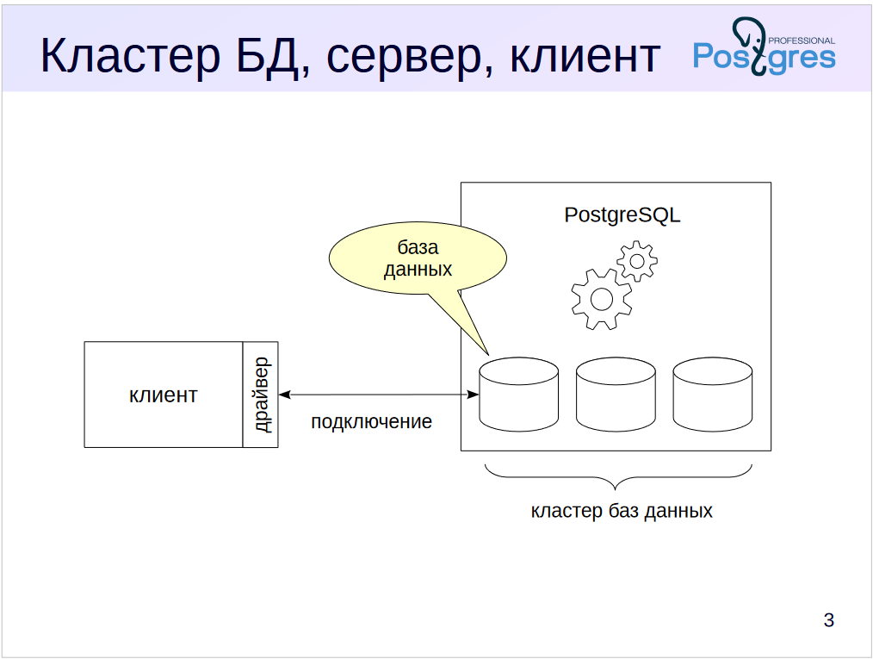

Slide 19
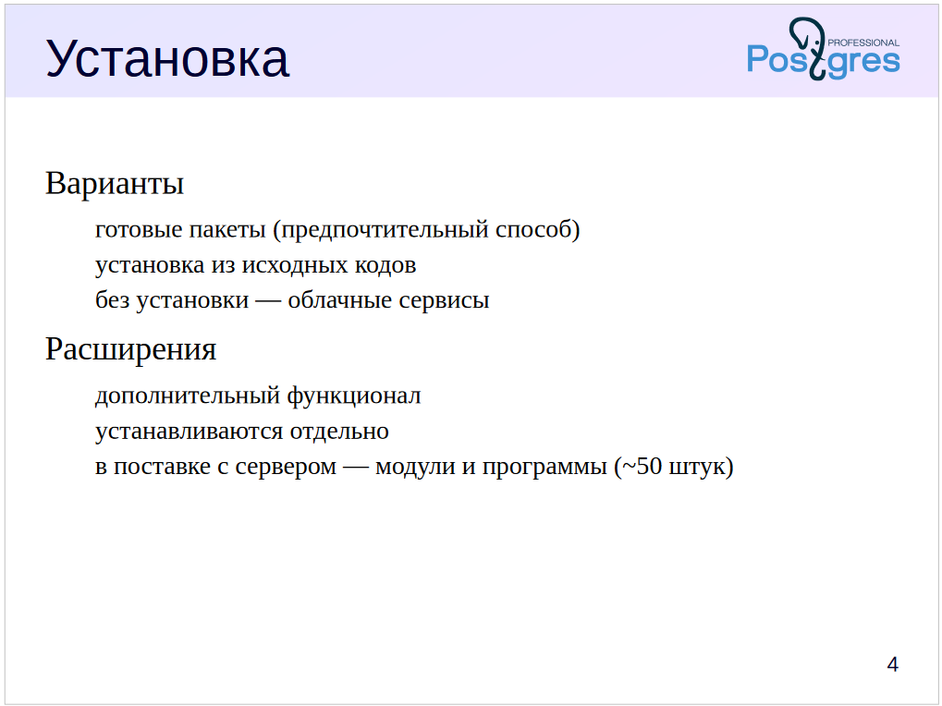

Slide 20
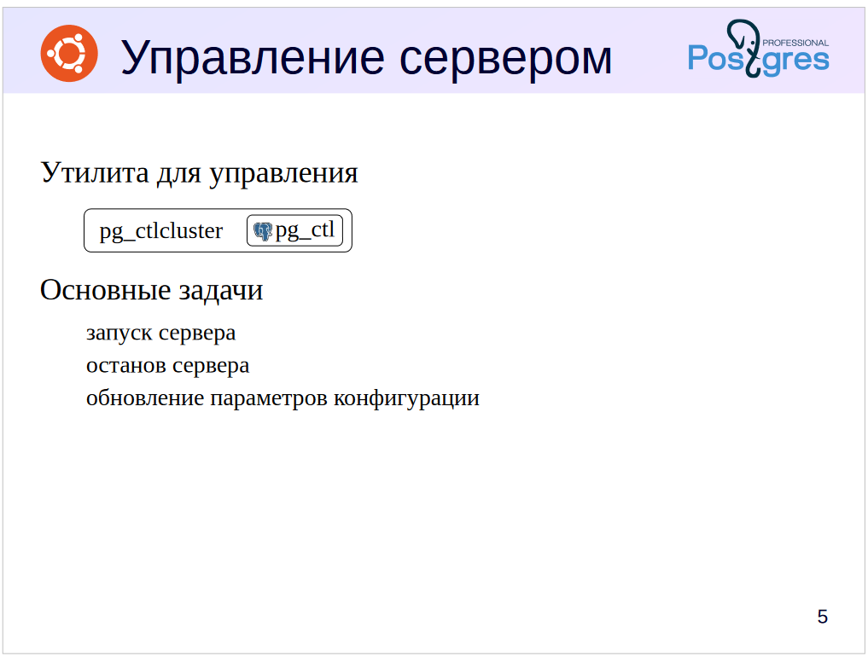

Slide 21
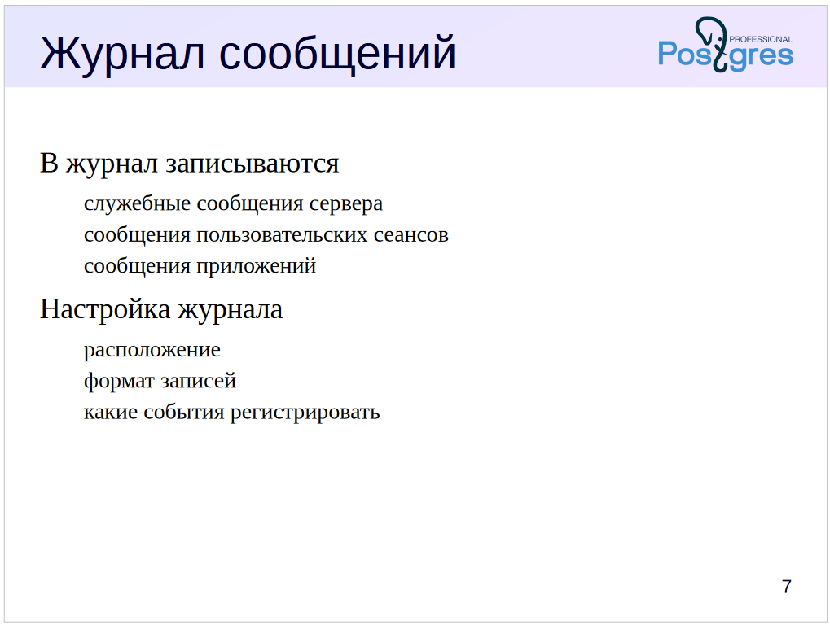

Slide 22
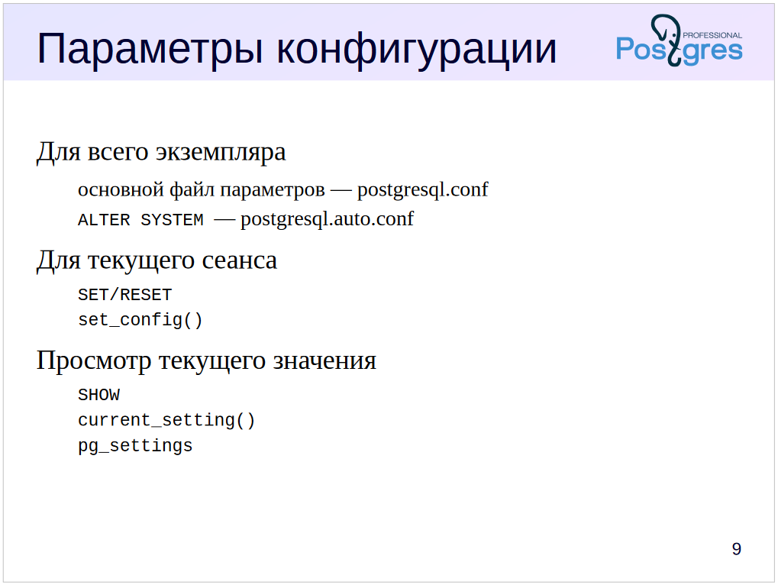

Slide 23
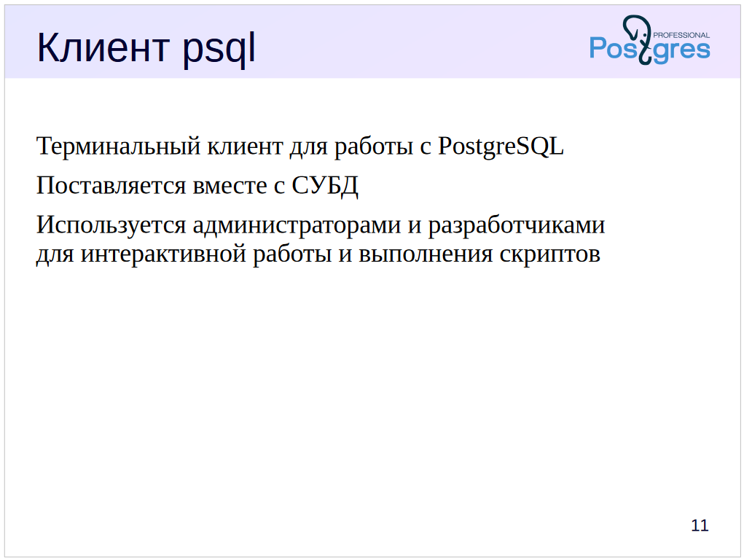

Slide 24
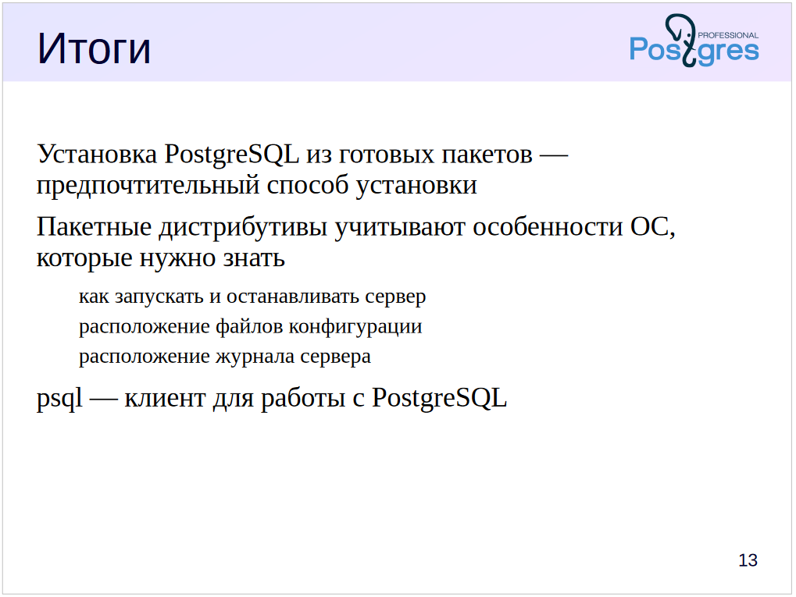

Slide 25
